Slide 1



Centro de Divulgação da Astronomia
Observatório Dietrich Schiel
A Via Láctea
e outras galáxias
André Luiz da Silva
Observatório Dietrich Schiel
/CDCC/USP

Slide 2
A Via Láctea como vista da Terra

Slide 3
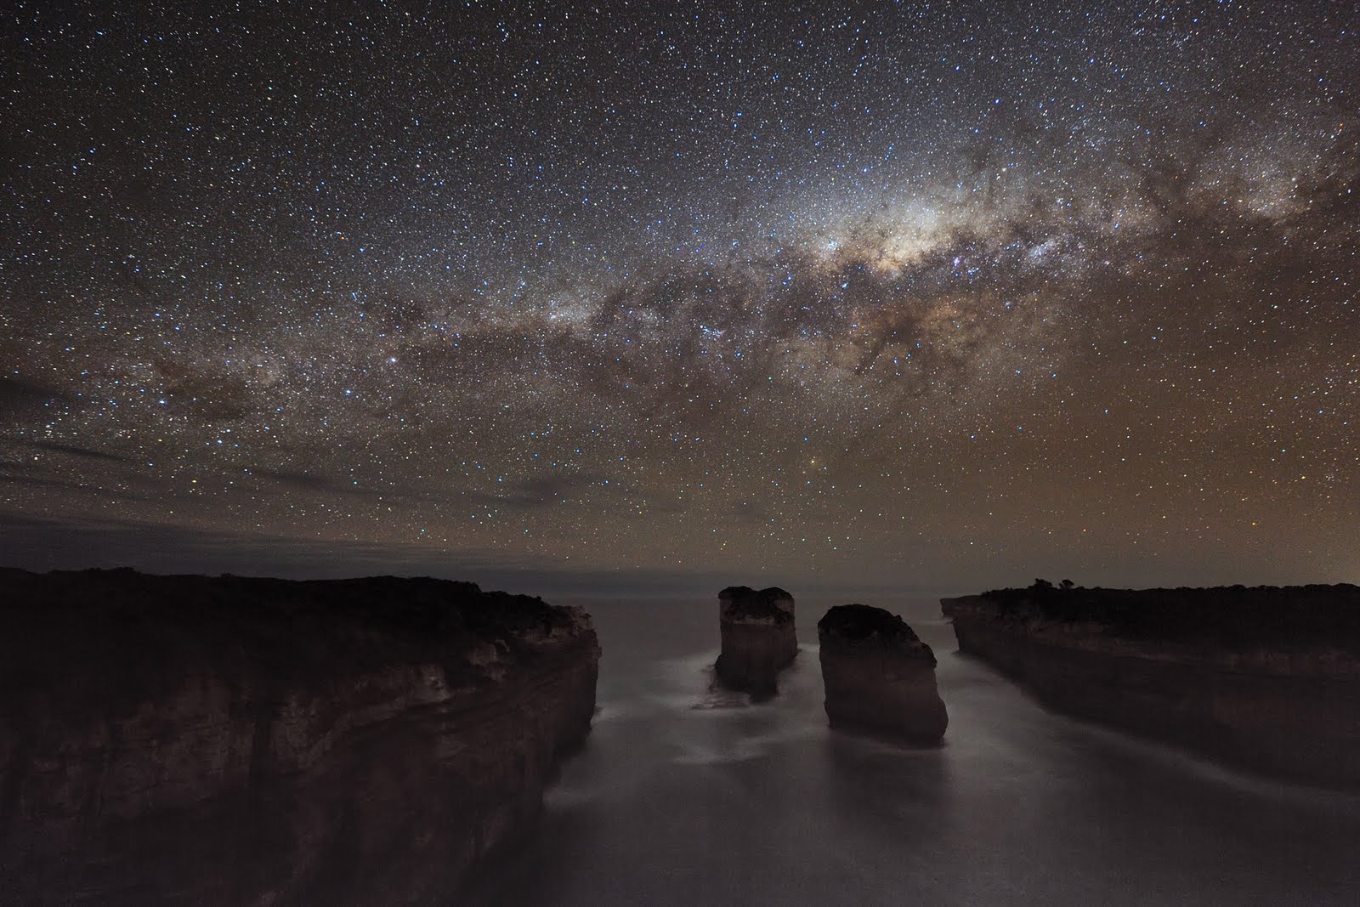
Crédito da imagem: Alex Cherney, disponível em http://apod.nasa.gov/apod/ap100823.html

Slide 4
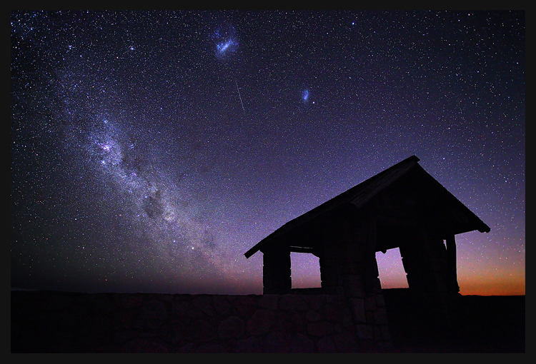
Crédito da imagem: http://www.capturingthenight.com/

Slide 5
Via Láctea ou a Galáxia
Notes:
Nome: mitologia greco-romana
Visível de lugares com pouca PL
Galileu: “constituição estelar”
Regiões escuras: não são buracos.

Slide 6
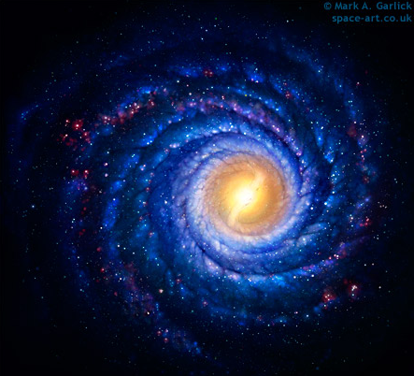
A Via Láctea vista de frente
100 mil a.l.
(concepção artística)
Crédito da imagem: Mark Garlick, disponível em http://www.visualphotos.com
Notes:
Não é possível tirar uma foto da Via Láctea vista de fora. Enfatizamos, então que as ilustrações da Via Láctea como as deste e do próximo slide são representações artísticas. Para termos uma ideia da dificuldade de obtenção de uma foto desse tipo, basta pensar que a sonda Juno, que é considerada o objeto mais rápido feito pela Humanidade, atingindo velocidade de 265 mil km/h, 74 km/s, levaria cerca de 18 milhões de anos para chegar a Alpha Centauri e 450 trilhões de anos para cruzar uma distância equivalente ao diâmetro do disco galáctico, que é uma distância suficiente para se obter uma foto semelhante à ilustrada nos slides.

Slide 7
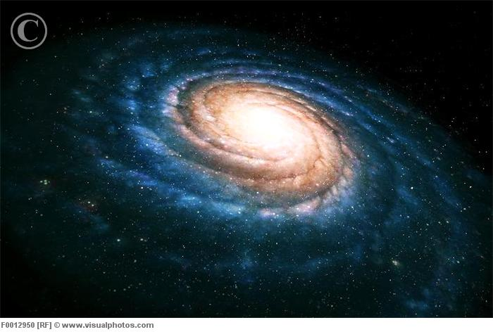
A Via Láctea: vista oblíqua
(concepção artística)
Crédito da imagem: Mark Garlick, disponível em http://www.visualphotos.com

Slide 8
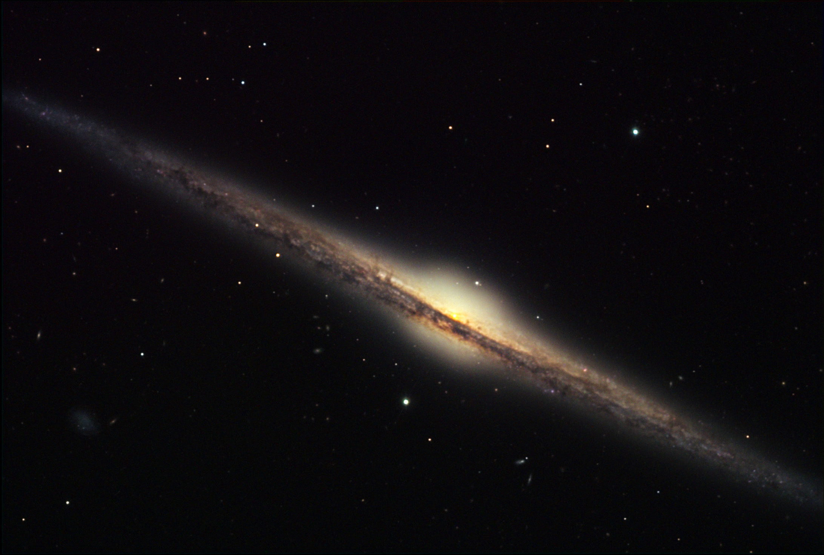
Como seria a Via Láctea de perfil
NGC 4565
Crédito da imagem: Bruce Hugo e Leslie Gaul/Adam Block/NOAO/AURA/NSF
Notes:
NGC 4565: Galaxy on the Edge
Credit: Bruce Hugo and Leslie Gaul, Adam Block (KPNO Visitor Program),
NOAO, AURA, NSF Explanation: Magnificent spiral galaxy NGC 4565 is viewed edge-on from planet Earth. Also known as the Needle Galaxy for its narrow profile, bright NGC 4565 is a stop on many springtime telescopic tours of the northern sky as it lies in the faint but well-groomed constellation Coma Berenices. This sharp color image reveals the galaxy's bulging central core dominated by light from a population of older, yellowish stars. The core is dramatically cut by obscuring dust lanes which lace NGC 4565's thin galactic plane. A large island universe similar to our own Milky Way Galaxy, NGC 4565 is only about 30 million light-years distant, but over 100,000 light-years in diameter. In fact, some consider NGC 4565 to be a prominent celestial masterpiece Messier missed.

Slide 9
Estrutura da Galáxia

Slide 10
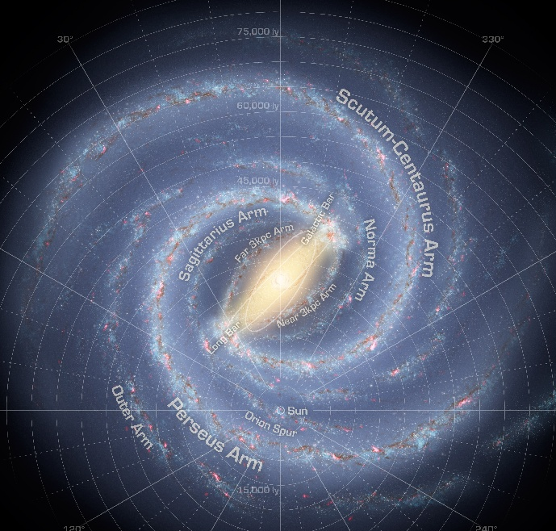
Via Láctea: estrutura
Braços espirais
26 mil a.l.
Posição do Sol
Crédito da imagem: NASA

Slide 11
Via Láctea: estrutura
Disco
Gás e Poeira
Bojo
26 mil a.l.
Aglomerados Globulares
Halo
Crédito da imagem: André Luiz da Silva/CDA/CDCC/USP
Notes:
Distinguem-se duas populações estelares principais: no bojo e no halo encontramos estrelas mais velhas, com baixa metalicidade (em Astronomia, “metalicidade” é o nome que se dá ao conteúdo de elementos mais pesados que o hélio). Já no disco encontramos estrelas mais jovens, com maior metalicidade. O Sol é uma estrela de população I. O halo contém cerca de 200 aglomerados globulares e se estende até as nuvens de Magalhães.

Slide 12
Outras galáxias

Slide 13
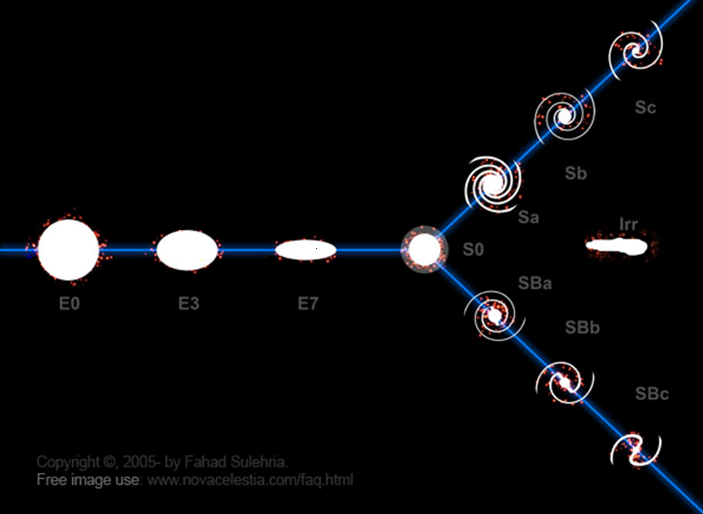
Classificação de Hubble
espirais
lenticulares
irregulares
elípticas
espirais barradas
Crédito da imagem: Fahad Sulehna

Slide 14
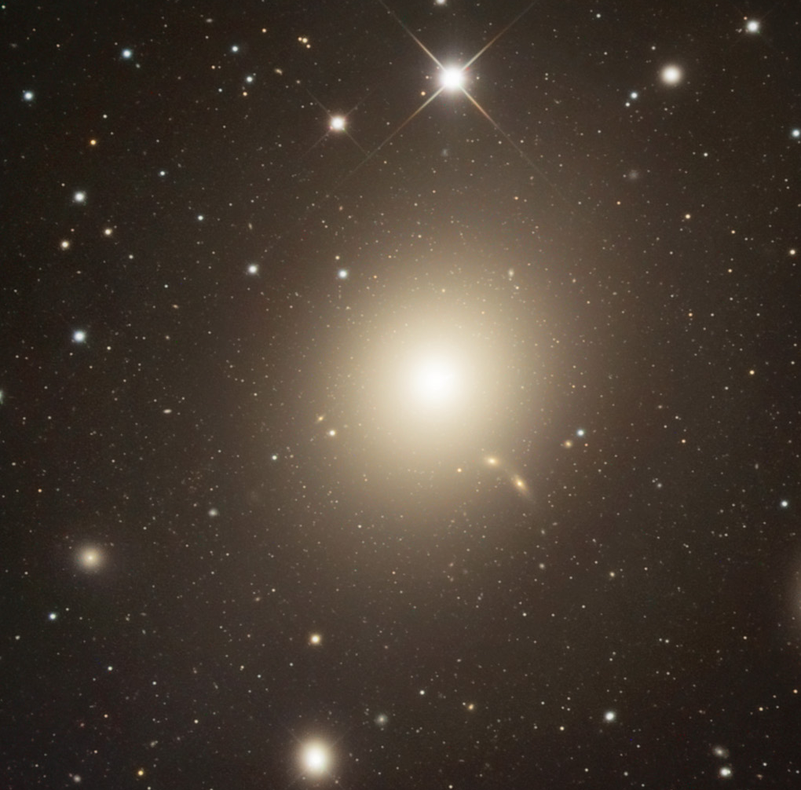
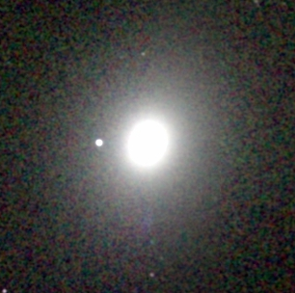
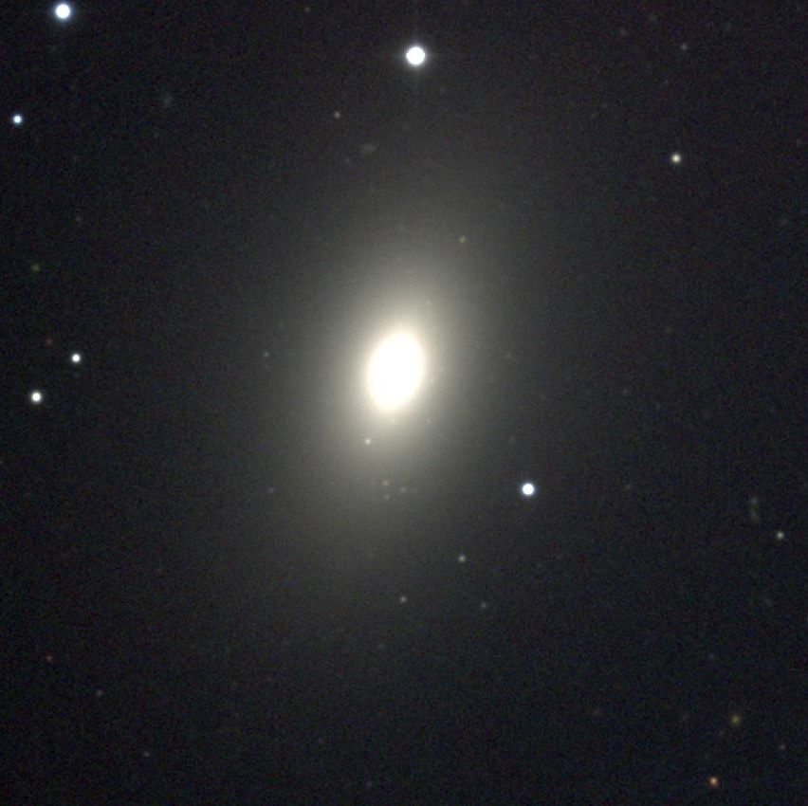
Elípticas
M87: E0
M49: E2
Crédito das imagens:
M87: Telescópio Espacial Hubble
M49 2MASS/Caltech Universidade de Massachusetts
M59: NOAO
M59: E5
Notes:
M 87 fica a 60 milhões de a.l. e é uma das mais massivas galáxias conhecidas, contendo mais de um trilhão de estrelas, embora seja um pouco maior apenas que a Via Láctea, com 125 mil a.l. de diâmetro. M49 fica a 56 milhões de a.l. e M 59 a 60 milhões de a.l. As três galáxias se localizam na constelação de Virgem.

Slide 15
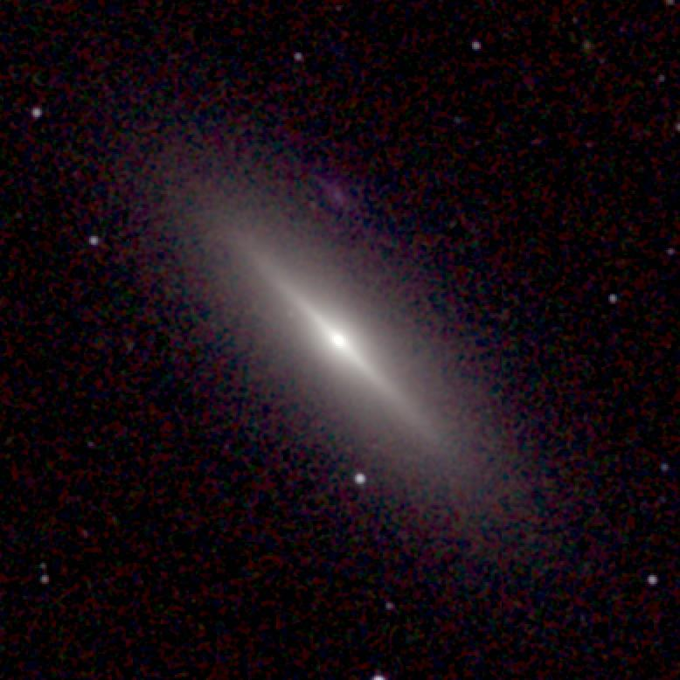
NGC 3115: lenticular (S0)
Crédito da imagem: http://www.calvin.edu/academic/phys/observatory/images/Astr212.Spring2007/VanderTuig.html
Notes:
NGC 3115 pertence à constelação de Sextante e fica a 32 milhões de a.l.

Slide 16
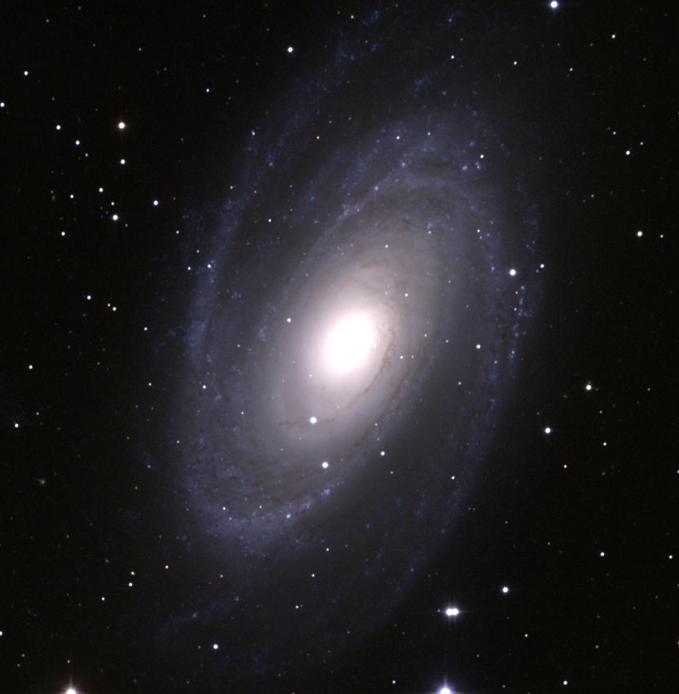
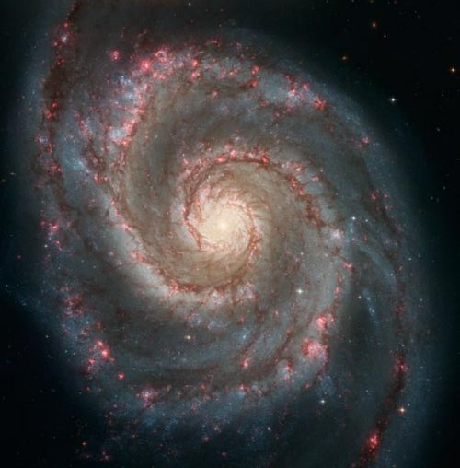
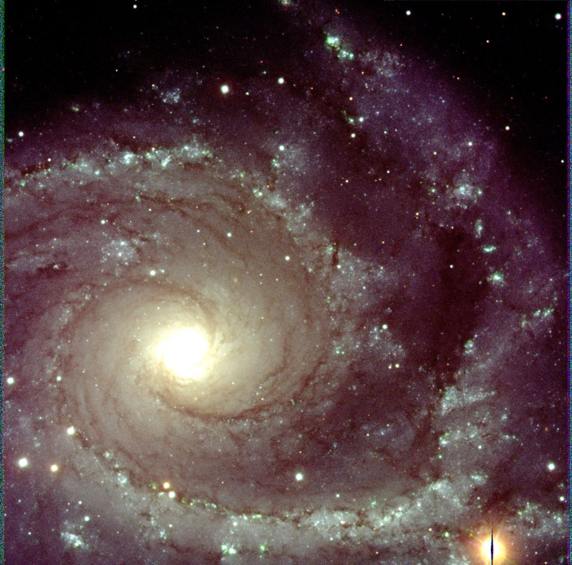
M81: Sa
Espirais
M51: Sb
NGC 2997: Sc
Crédito das imagens:
M81: NOAO
M51: Telescópio Espacial Hubble
NGC 2997: ESO
Notes:
M 81 fica a 12 milhões de a.l. na constelação de Ursa Maior; M 51, a famosa galáxia do rodamoinho, fica a 23 milhões de a.l. na constelação de Canes Venatici, os Cães de Caça; NGC2997 fica a 25 milhões de a.l. na constelação de Antlia, a Máquina Pneumática.

Slide 17
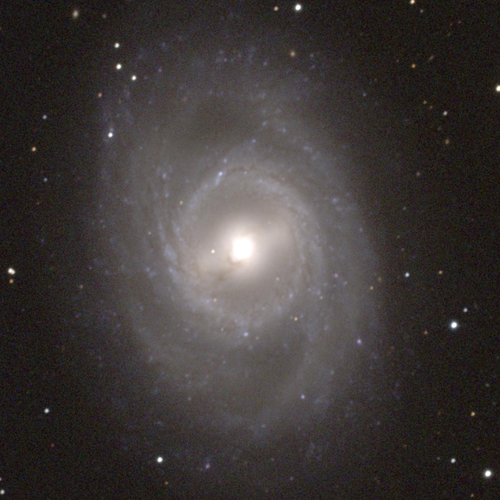
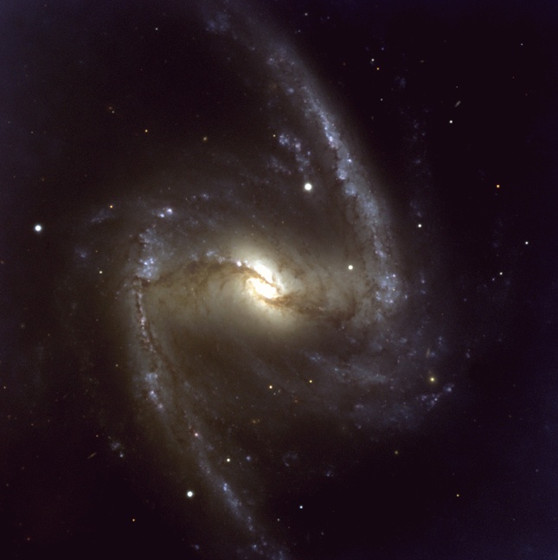
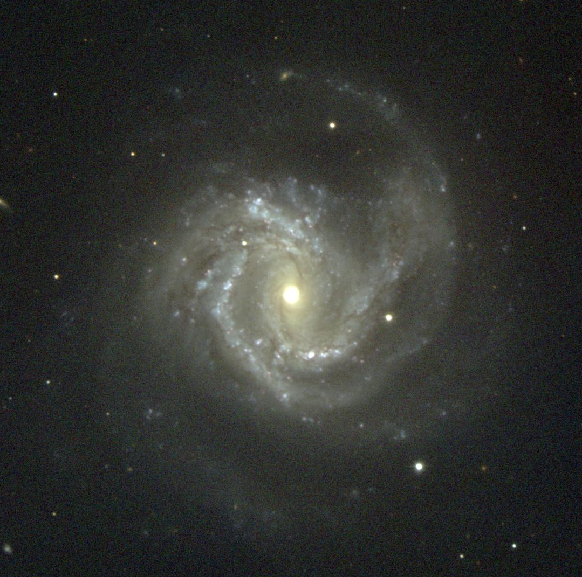
M95: SBa
Espirais barradas
NGC 1365:
SBb
M61: SBc
Crédito das imagens:
M81: NOAO
M51: Telescópio Espacial Hubble
NGC 2997: ESO
Notes:
M 95 fica a 38 milhões de a.l. na constelação de Leão; MNGC 1365 fica a 56 milhões de a.l. na constelação de Fornax, o Forno Químico; M 61 está a 52 milhões de a.l. e pertence ao aglomerado de Virgem, na constelação de mesmo nome.

Slide 18
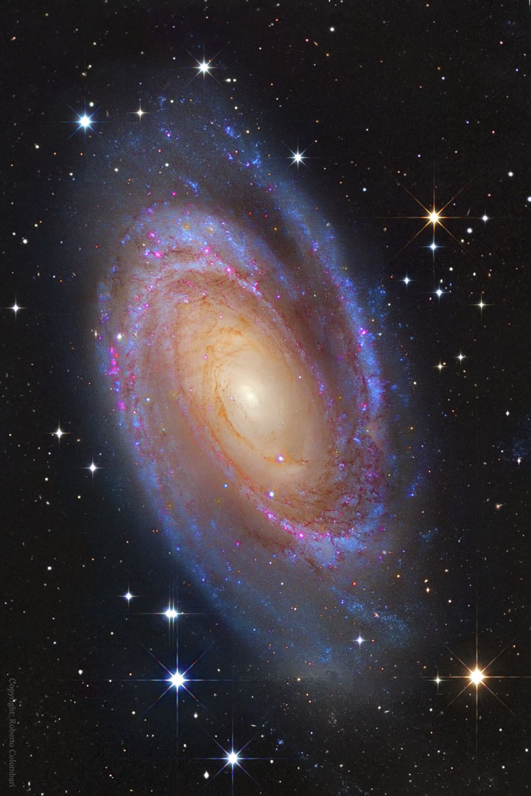
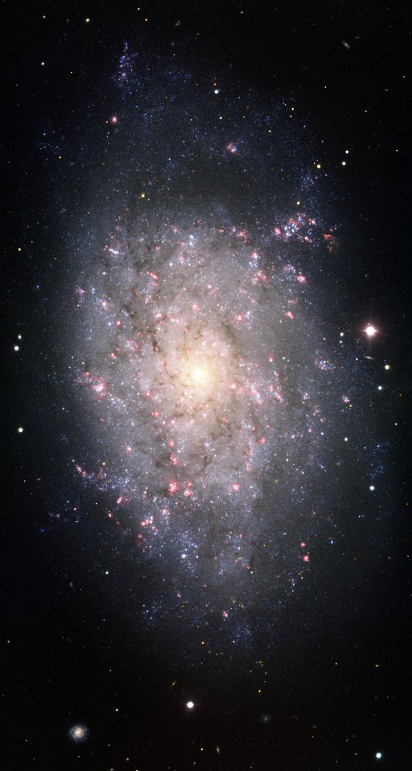
Espirais: grand-design e floculentas
M81:
grand-design
NGC 7793:
floculenta
Crédito das imagens:
M81: Subaru Telescope (NAOJ), Telescópio Espacial Hubble
NGC 7793: ESO
Notes:
M 81 fica a 12 milhões de a.l. na constelação de Ursa Maior; NGC 7793 fica a 13 milhões de a.l. na constelação de Sculptor, o Escultor.

Slide 19
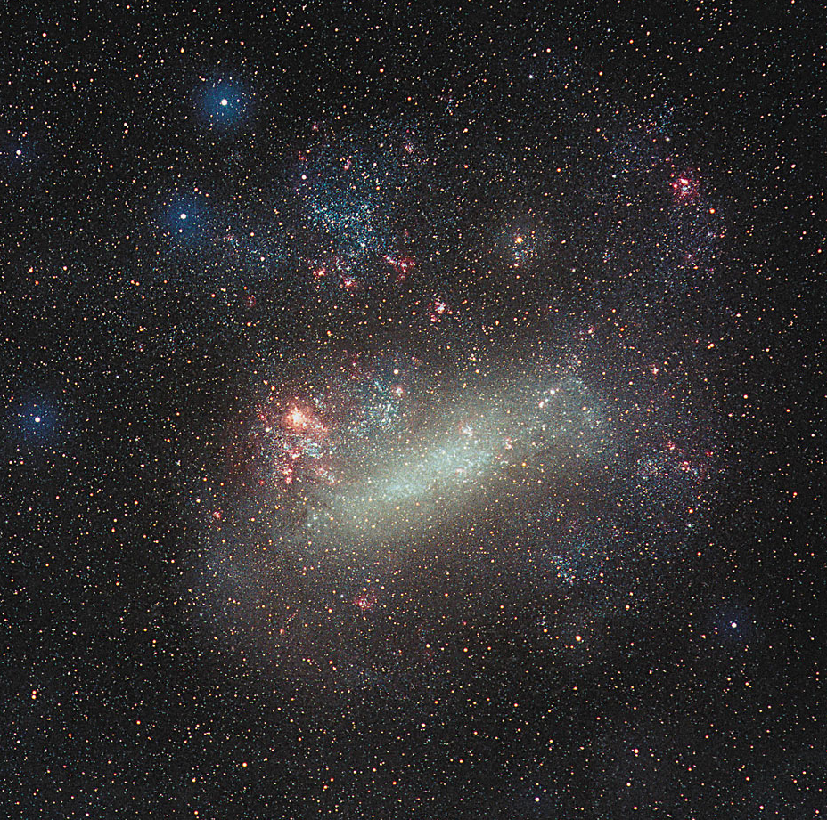
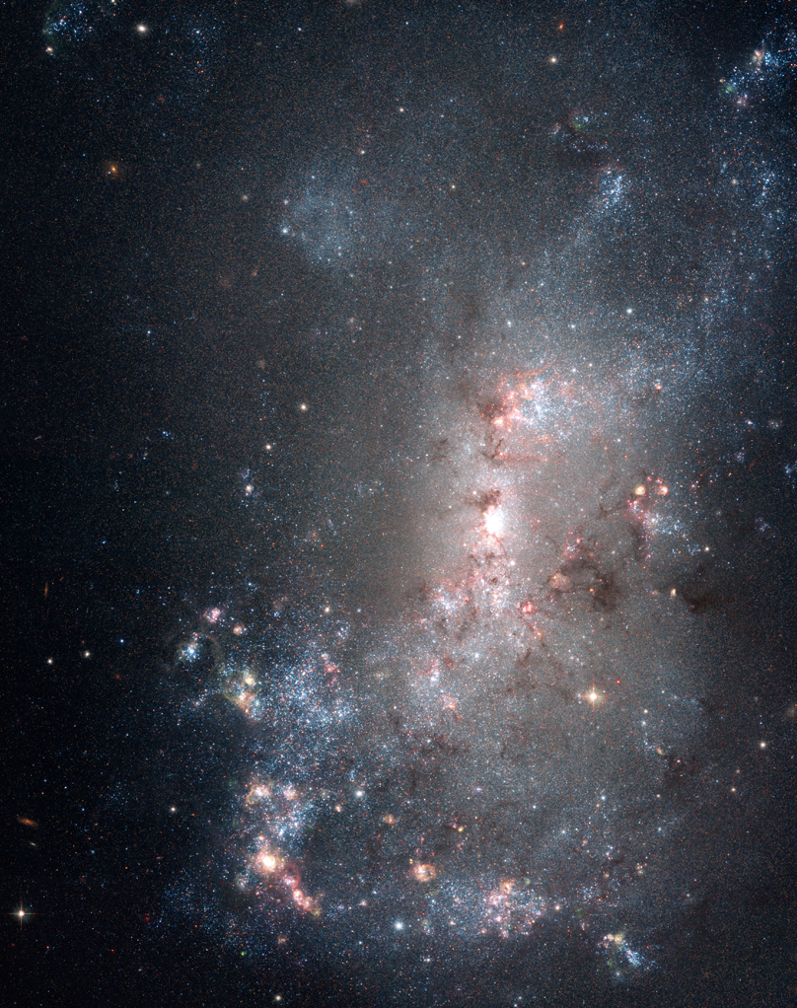
Irregulares (Irr)
NGC 4449
Grande Nuvem de Magalhães
Crédito das imagens: Telescópio Espacial Hubble
Notes:
NGC 4449 fica a 12 milhões de a.l. na constelação de Canes Venatici, os Cães de Caça. A Grande Nuvem de Magalhães é uma galáxia satélite da Via Láctea que fica a 163 mil a.l. ocupando uma área no céu nas constelações de Mensa, o Monte Mesa, e Dorado, o Dourado.

Slide 20
O Grupo Local de galáxias e além

Slide 21
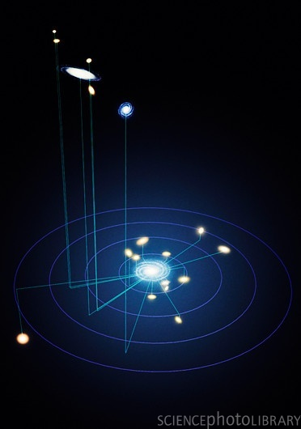
Galáxia de Andrômeda
2,2 milhões de a.l.
Via Láctea
O Grupo Local de Galáxias

Slide 22
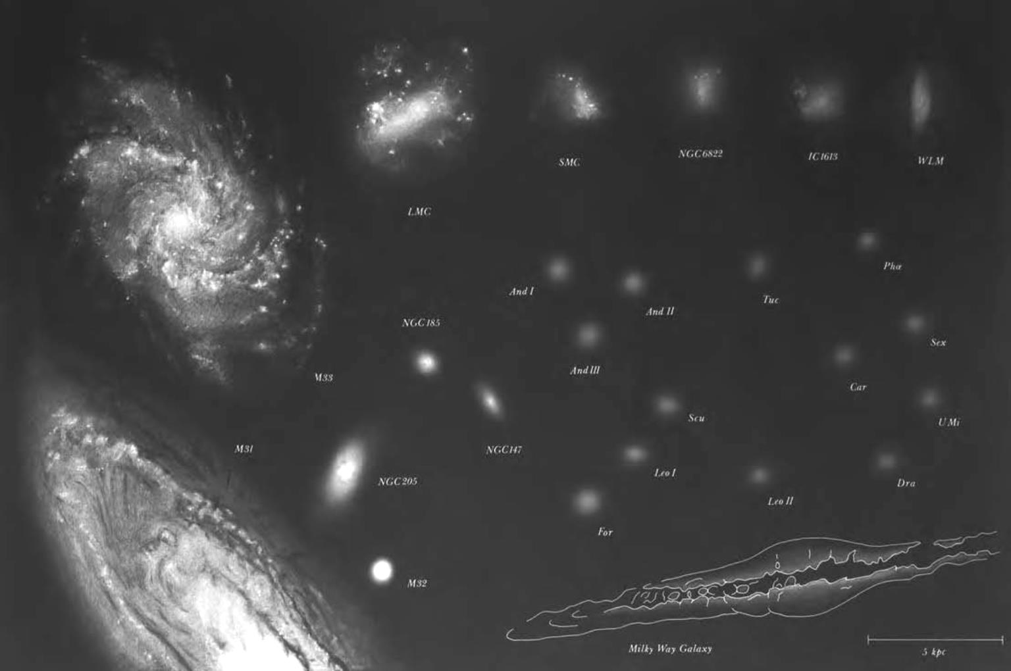
Crédito da imagem: B. Binggeli, extraído de Sparke e Gallagher (2007)
Galáxias do GL

Slide 23
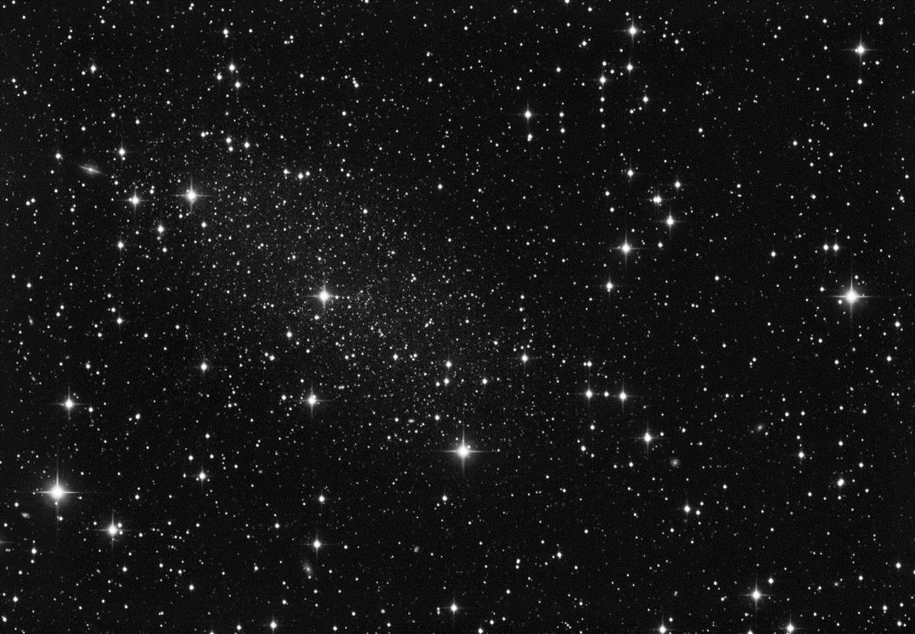
A anã esferoidal Ursa Minor

Slide 24
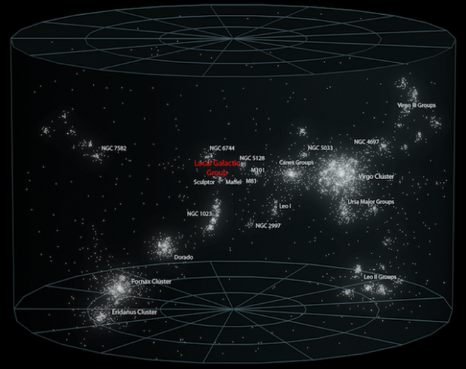
O superaglomerado
local de galáxias
52 milhões de a.l.
Crédito da imagem: http://en.wikipedia.org

Slide 25
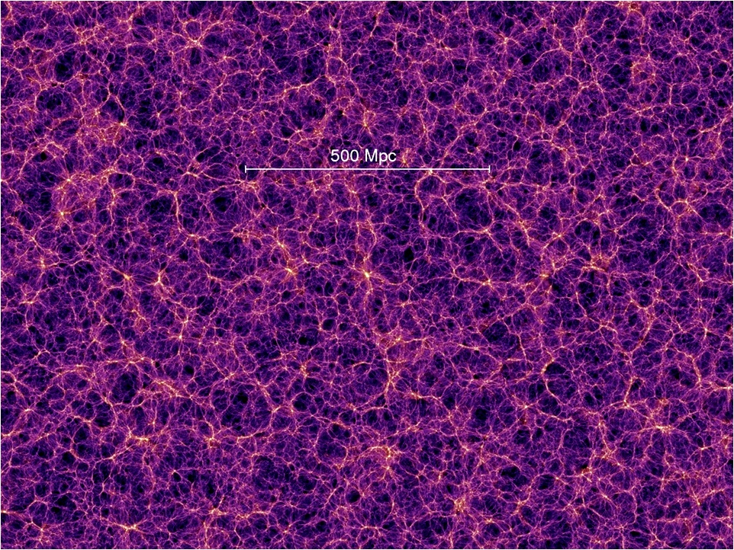
Estrutura em grande escala
do Universo
1,6 bilhões de a.l.
Crédito da imagem: http://www.mpa-garching.mpg.de

Slide 26
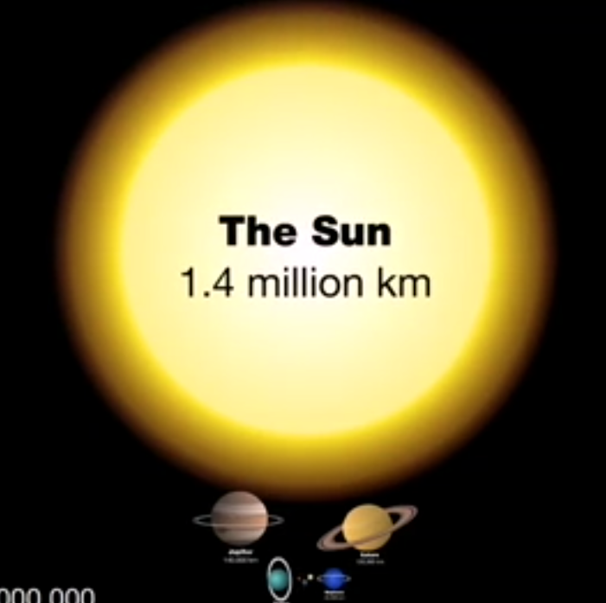
Escala de tamanhos
Crédito: jacknjellify, disponível em http://www.youtube.com/watch?v=OD-fpsHQCFg&list=UUeKLuqGciqZZ5RFYk5CbqXg

